Slide 1

Thế giới Ngày nay
Tiến sĩ Rick Griffith • Trường Kinh Thánh Singapore • BibleStudyDownloads.org

Slide 2

Địa Lý Vùng Cận Đông Cổ
14-15
Lưỡi Liềm màu Mỡ
Iraq
Israel
Ai cập

Slide 3
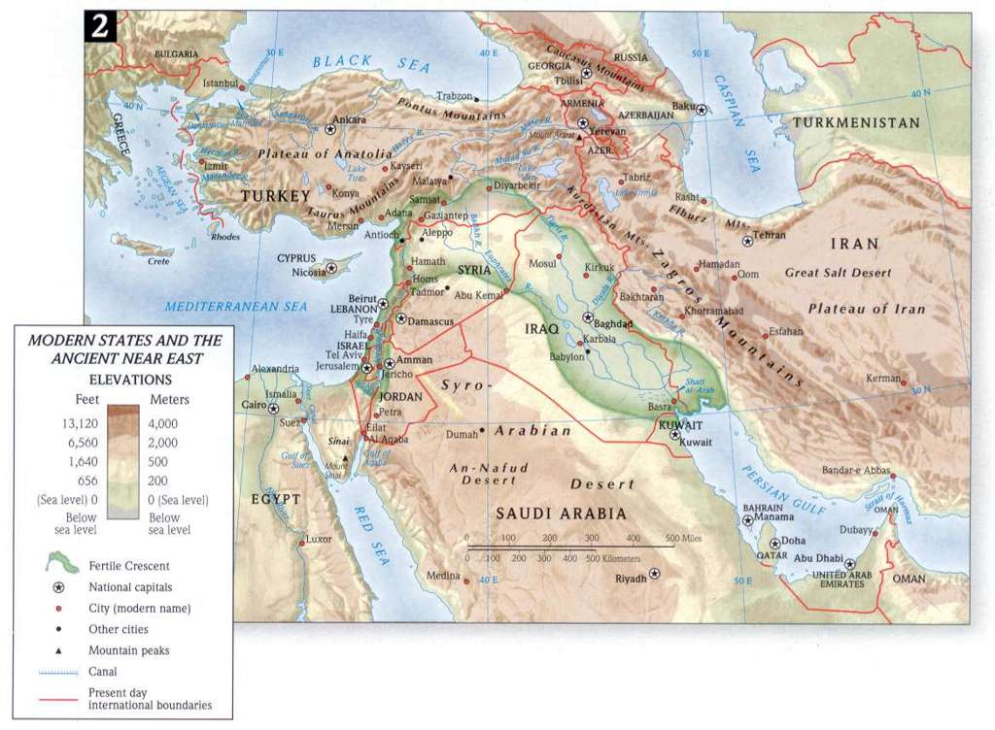

Slide 4


Cận Đông Cổ Ngày Nay

Slide 5
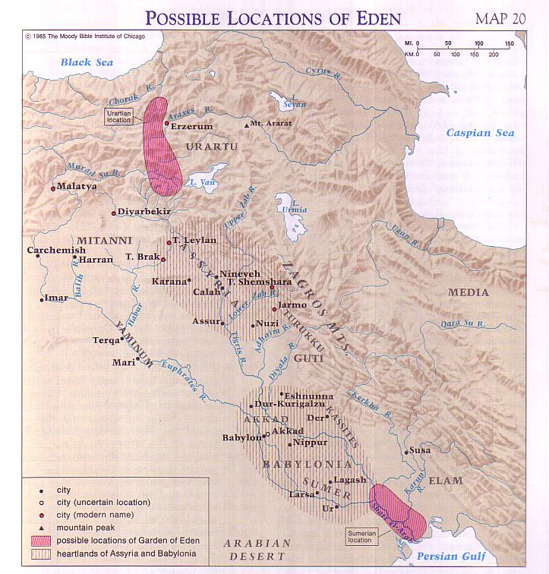
Vị trí Khả Dĩ của Eden
Barry Beitzel, Moody Atlas of Bible Lands, 75
Eden
Ti-grơ
Ơ-phơ-rát
Gihon?
(Ethiopi)
Pishon?
(Ả-rập sê-út)
Sáng 1-2

Slide 6

Mêsôbôtami
14-15
Tigrơ
Assyri
Ơphơrát
Babylon
Ba-Tư
Canh-đê
Vịnh Ba-Tư

Slide 7
Vườn Eden
Vườn
Eden
Địa trung Hải
Israel
Ai cập
© EBibleTeacher.com

Slide 8
Tàu Nô ê
Núi
Ararat
(Turkey)
Địa Trung Hải
Israel
(Future)
Ai cập
© EBibleTeacher.com

Slide 9
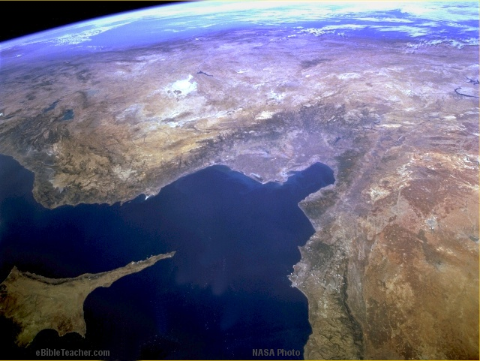
© EBibleTeacher.com
Núi
Ararat
Thổ nhĩ kỳ
Địa trung Hải
Israel
Cyprus
NASA Photo

Slide 10
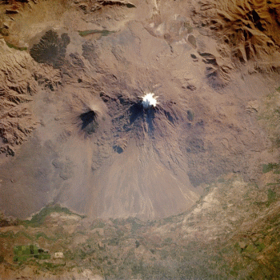
Cảnh nhìn từ trên không của đỉnh Ararát tuyết phủ và núi Ararát Nhỏ vốn là những núi lửa không còn hoạt động ở phía Đông Thổ nhĩ kỳ. Núi Ararát cao hơn mặt nước biển 4.800 m. Theo truyền thống, đây là nơi tàu Nô ê tấp vào và ở đó.
Núi Ararat
NASA Photo
© EBibleTeacher.com

Slide 11
Tháp Babên
Israel
(Tương lai)
Tháp
Babên
Địa Trung Hải
Ai cập
© EBibleTeacher.com

Slide 12
Hành Trình của Ápraham
Canaan
Cha ran và Urơ của người Canh Đê
(Iraq)
Địa trung Hải
Ai cập
© EBibleTeacher.com

Slide 13
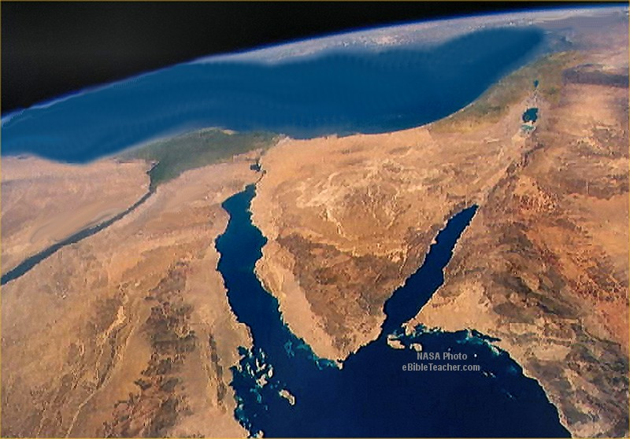
Hành Trình của Ápraham
qua Ai cập
Canaan
Địa Trung hải
Đồng bằng sông Nile
Nile
Ai cập
Sinai
© EBibleTeacher.com

Slide 14
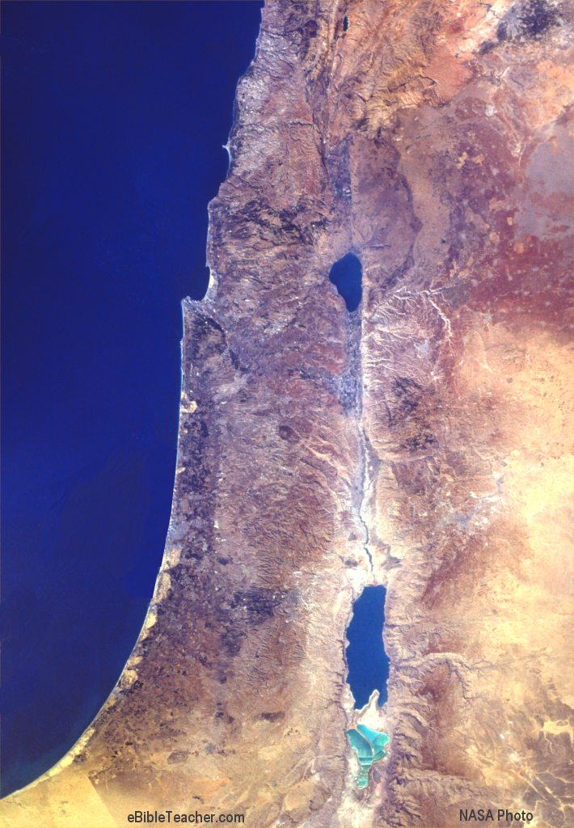
Đồng cỏ của
Ápraham
Canaan
Địa Trung Hải
Đồng cỏ
của Lót
Hebron
Sodom

Slide 15
Gia cốp rời nhà cha đi đến Charan để trốn khỏi Ê sau và cũng để tìm một người vợ. Ông thấy khải tượng về chiếc thang dẫn lên thiên đàng. Nhiều năm sau ông đi trở lại con đường xưa.
Canaan
Địa Trung hải
Chặng đường lang thang của Gia cốp
Biển chết
Hebron
Quê hương của Y sác

Slide 16
Hành trình của Giô sép đến Ai cập
Canaan
Địa trung Hải
Đồng bằng
Sông Nile
Joseph bị bán cho thương lái
Nile
Photipha & Pharaon
Ai cập
Sinai
© EBibleTeacher.com

Slide 17
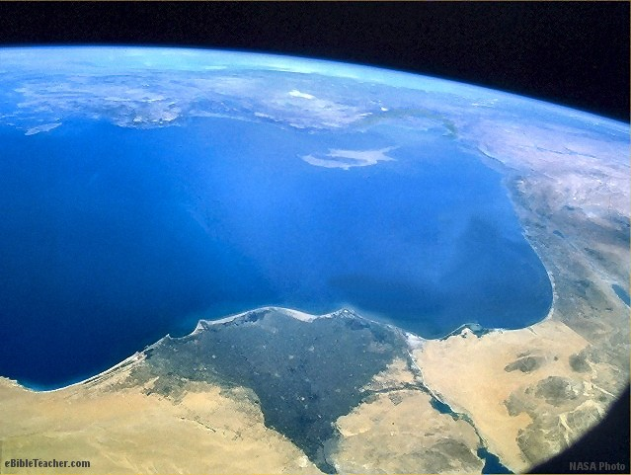
Hành trình của gia đình Giô sép
đến Goshen vì nạn đói
Đồng bằng trù phú
Của sông Nile
Canaan
Ai cập
©

Slide 18
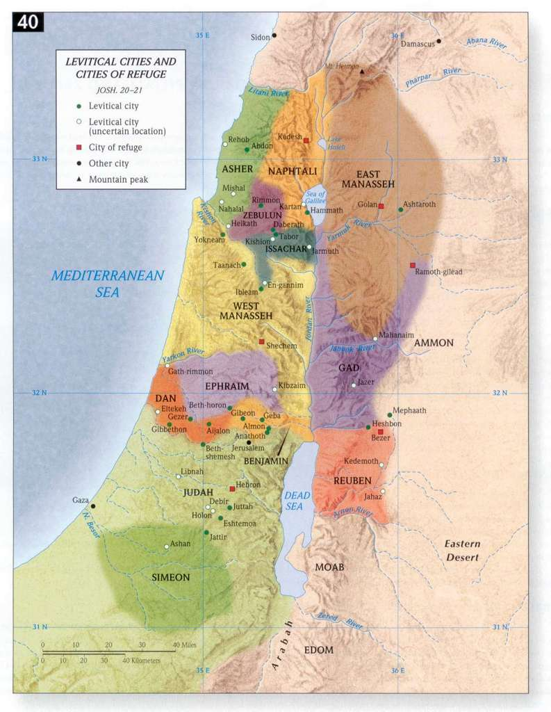
Thành của
Người Lêvi &
6 thành
ẩn náu

Slide 19
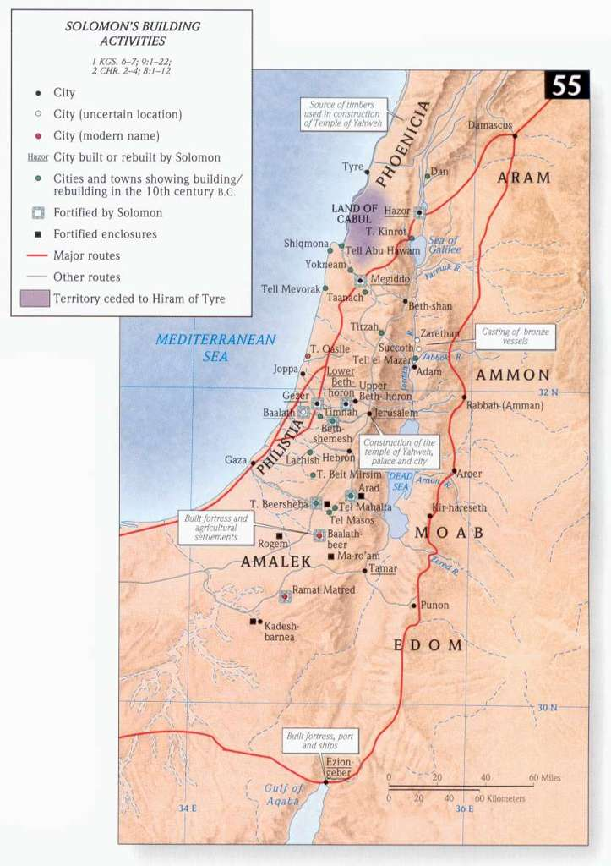
Công trình xây dựng của vua Salômôn

Slide 20
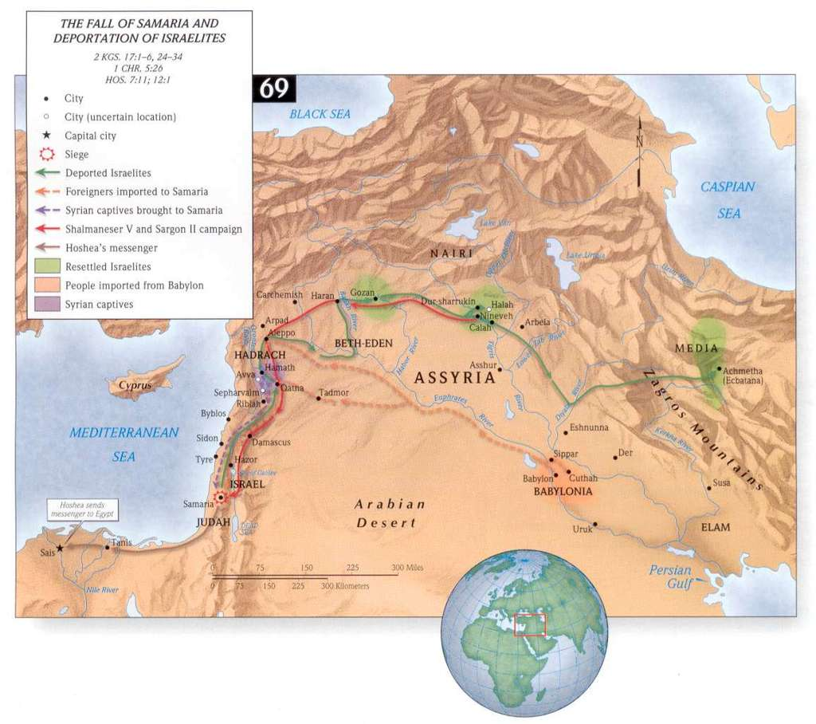
Samari sụp đổ & dân Y-sơ-ra-ên ly hương

Slide 21
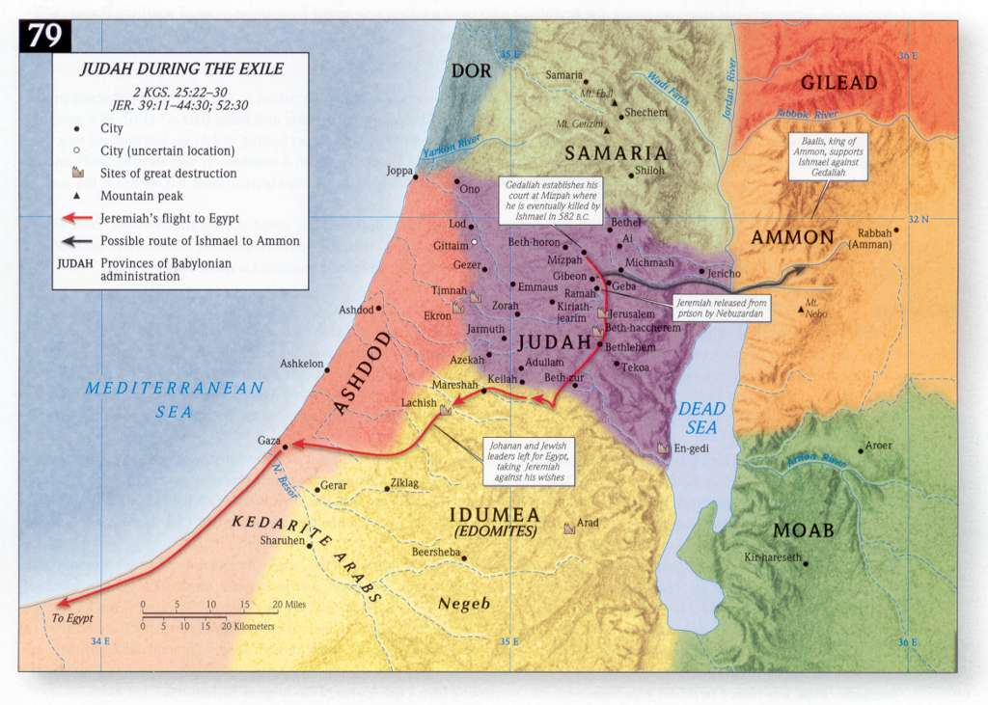
Giuđa trong thời kỳ Lưu đày

Slide 22
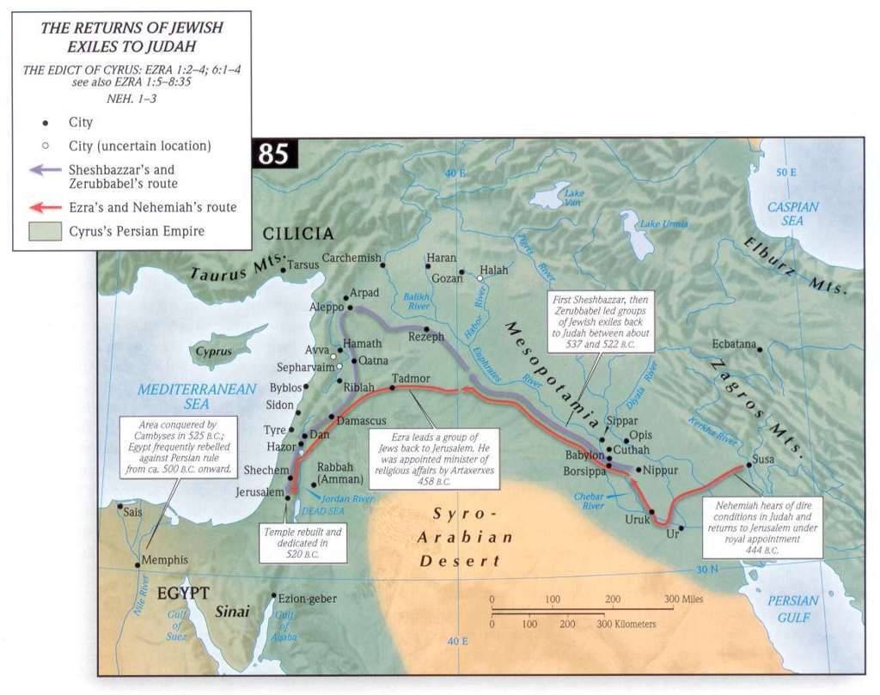
Trở về từ nơi Lưu đày

Slide 23
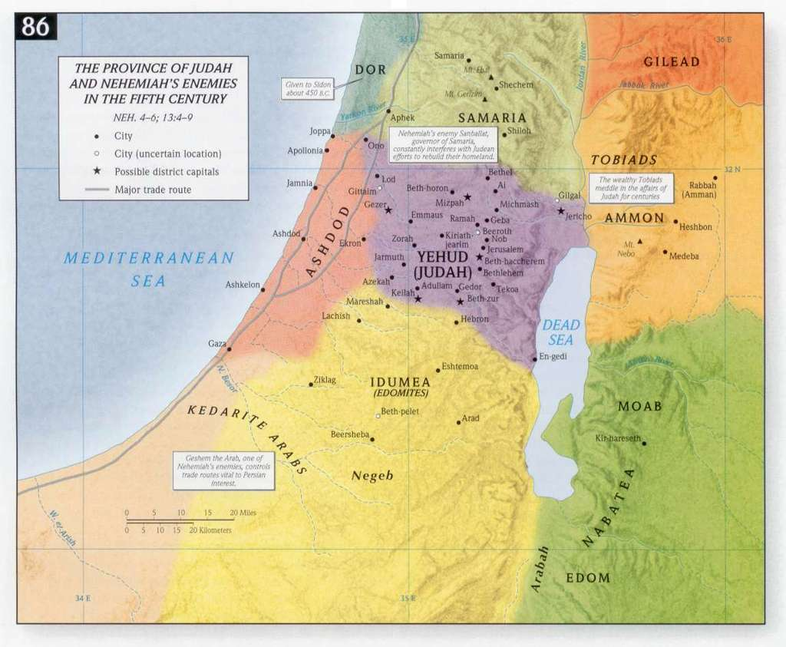
Tỉnh Giuđa và những Kẻ thù của Nêhêmi trong thế kỷ thứ 5

Slide 24
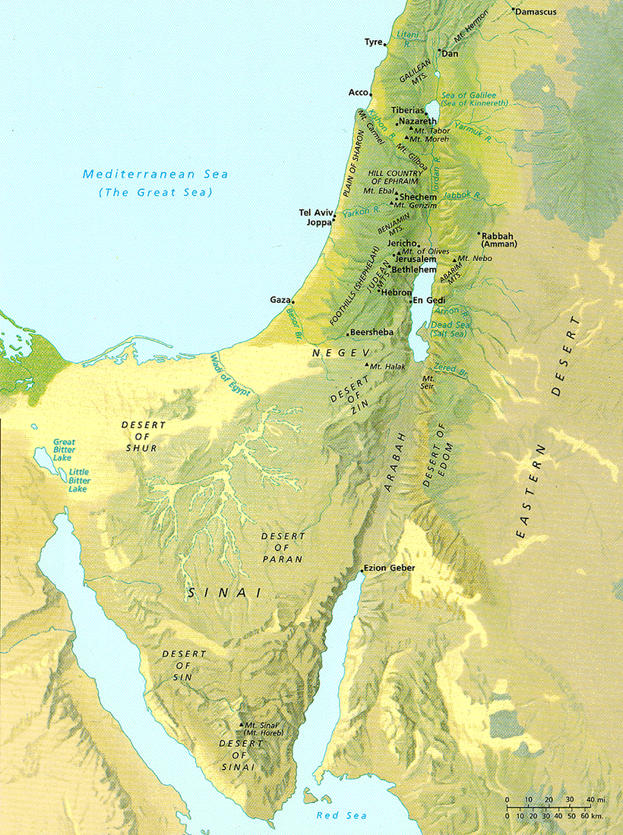

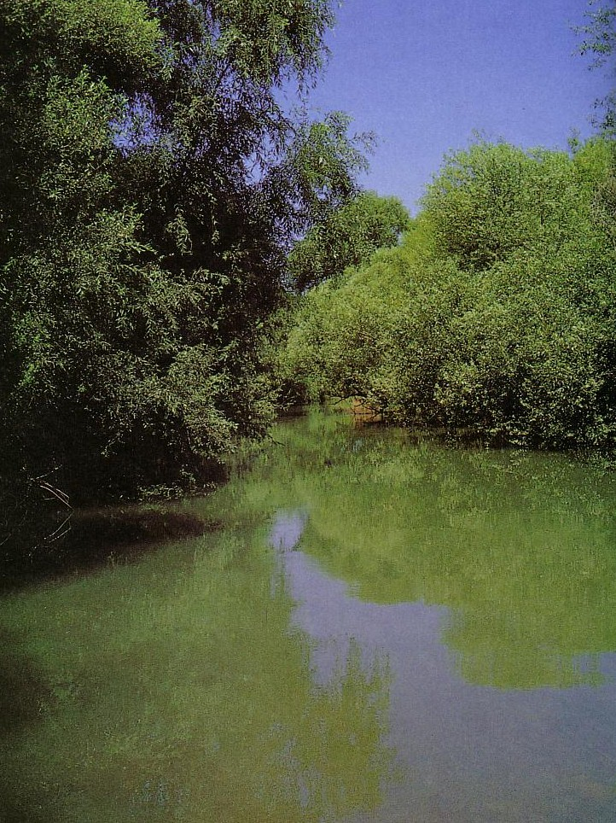
Sông ngòi, Biển ở Israel
18
OT: Sea of Ki-nê-rết
T.Ư: Biển Galile
105 km. (65 mi.)
Biển Lớn
215 km. (135 mi.)
Sông Giô-đanh
Biển Chết
Nahal Senir, một trong những nguồn của sông Giô-đanh.

Slide 25
Núi non ở Israel
20
Hẹt-môn
Cạt-mên
Tha-bô
Ghinh-bô-a
Ô-li-ve
Nê-bô
Hô-rơ

Slide 26
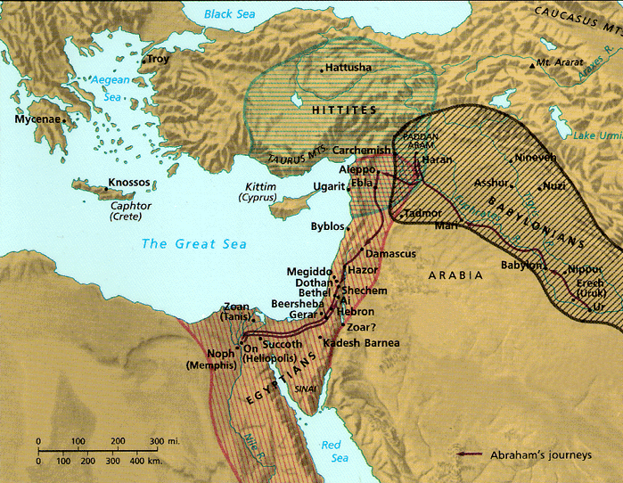
Vị trí Chiến lược của Israel
26
Suy gẫm:
Chúa đã đặt bạn ở vị trí chiến lược nào cho mục đích của Ngài?
“Chúa Giê-hô-va phán như vầy: Kìa là thành Giê-ru-sa-lem, ta đã đặt nó giữa các dân tộc, và các nước bao xung quanh nó.”
Ê-xê 5:5

Slide 27
Từ
“Đan tới
Bê-e-sê-ba”
Đan
18
Bêesêba

Slide 28
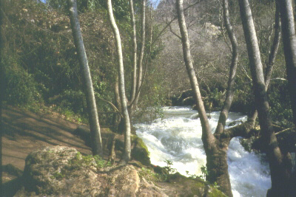

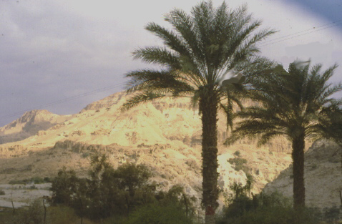
Ranh giới đất nước
…từ Đan ở miền Bắc...
…đến Bêesêba ở miền Nam...
43

Slide 29
Độ cao theo hướng Bắc Nam
18

Slide 30
Độ cao theo hướng Bắc - Nam
18
Đồng Bằng Ven Biển

Slide 31
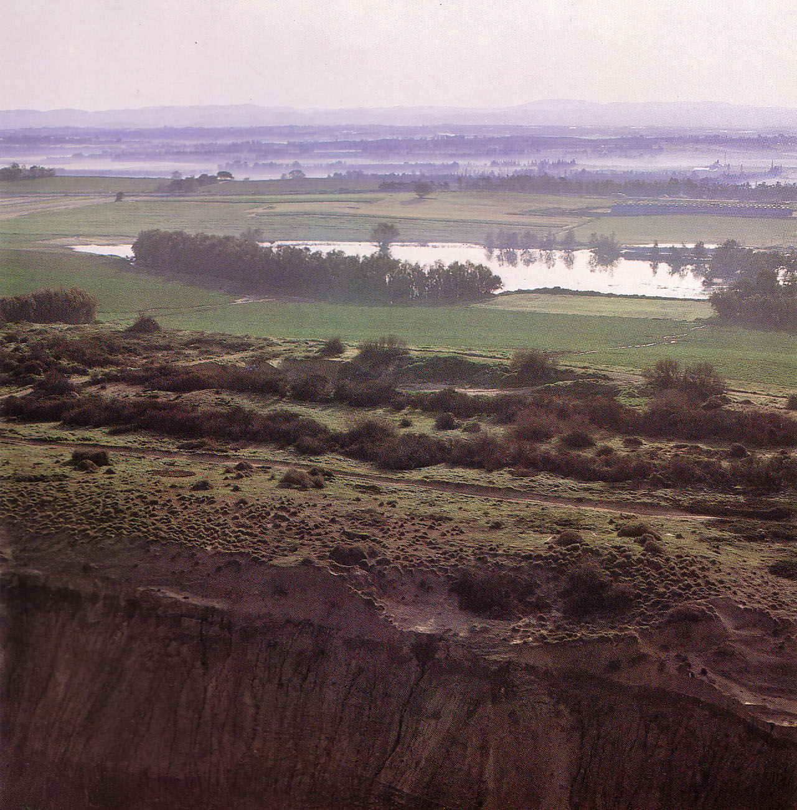
Đồng bằng Ven Biển
18
Dãy đá Kurkar (sa thạch) trước mặt khi nhìn về hướng đông đến chân núi.
Notes:
Những dãy đá này làm thành một rào chắn khiến nước không thể chảy về hướng Tây ra Biển Lớn được.

Slide 32
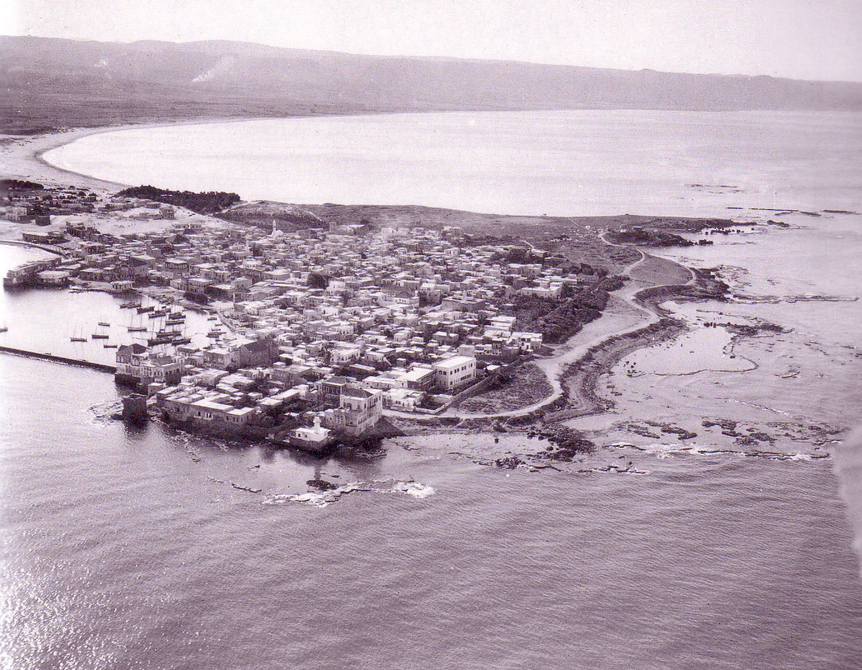
Đồng bằng ven Biển
18
Ty-rơ

Slide 33
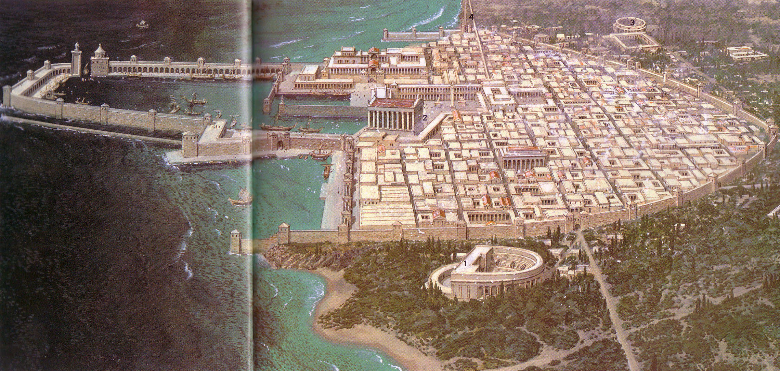
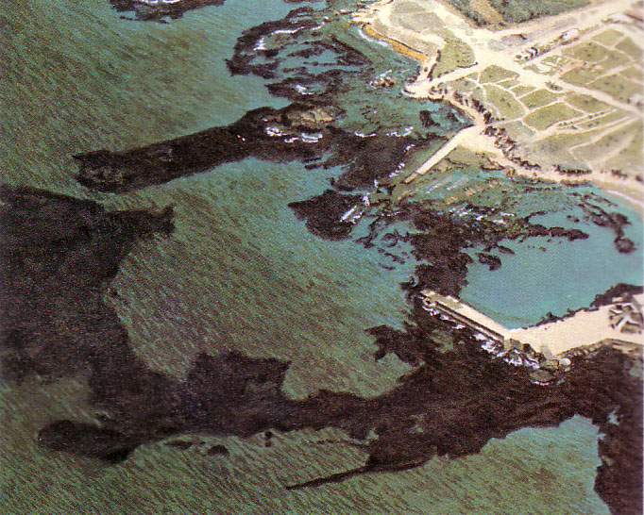
Đồng bằng Ven Biển
18
Sê sa rê

Slide 34
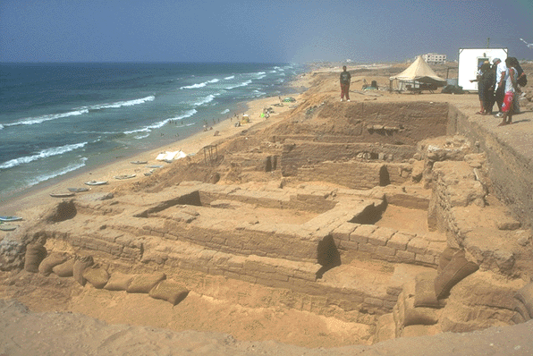
Đồng Bằng Ven Biển
18
Gaza

Slide 35
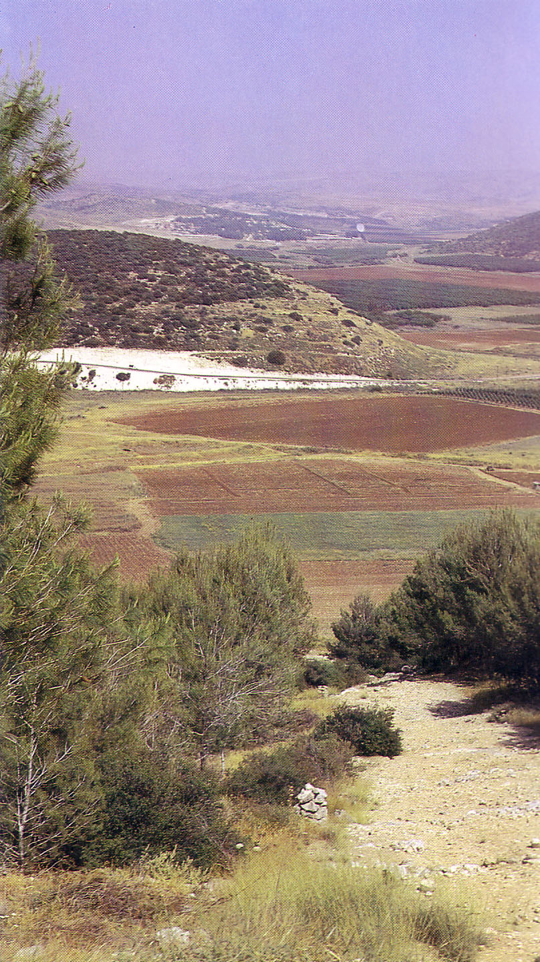
Độ cao theo hướng
Bắc Nam
18
Shephelah
Trũng & Đồi

Slide 36
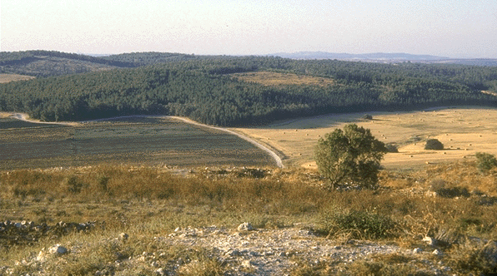
Sê-phê-la
18
Nông trang

Slide 37
Độ cao theo hướng
Bắc-Nam
18
Rặng núi Trung du

Slide 38
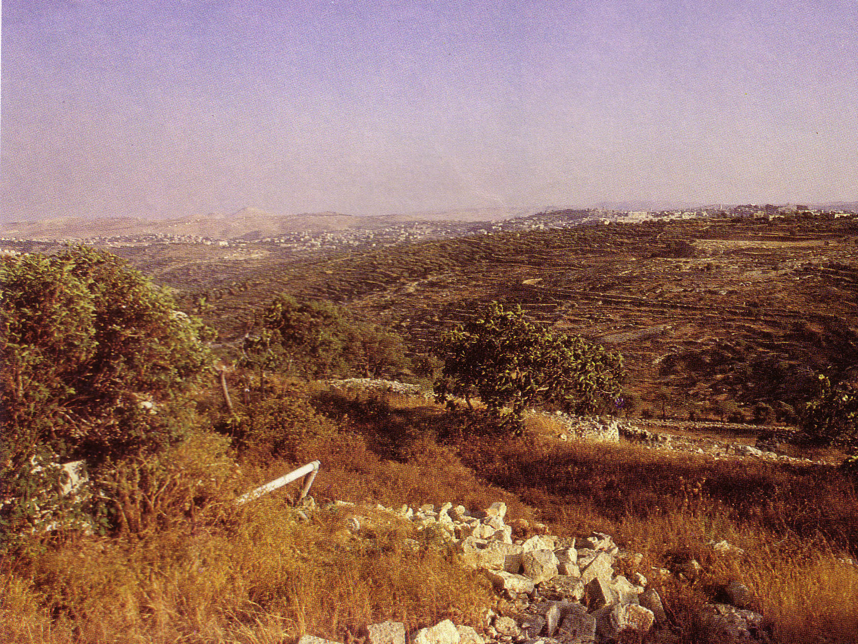
Đồi Giuđê
18

Slide 39
Độ cao theo hướng
Bắc Nam
18
Còn được gọi là:
Đồng bằng Mê-ghi-đô
Jezreel
Valley
Dãy núi Trung du

Slide 40
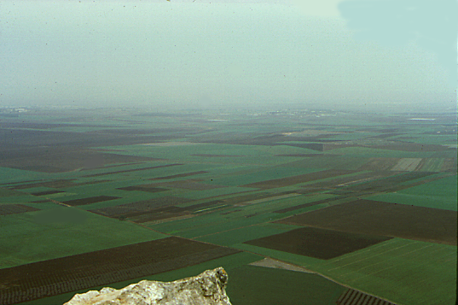
Đây là mật và sữa !
7
Giôsuê 17:16
Trũng Gít rê ên nhìn từ núi Tha-bô
Handbook pg. 29-31
42

Slide 41
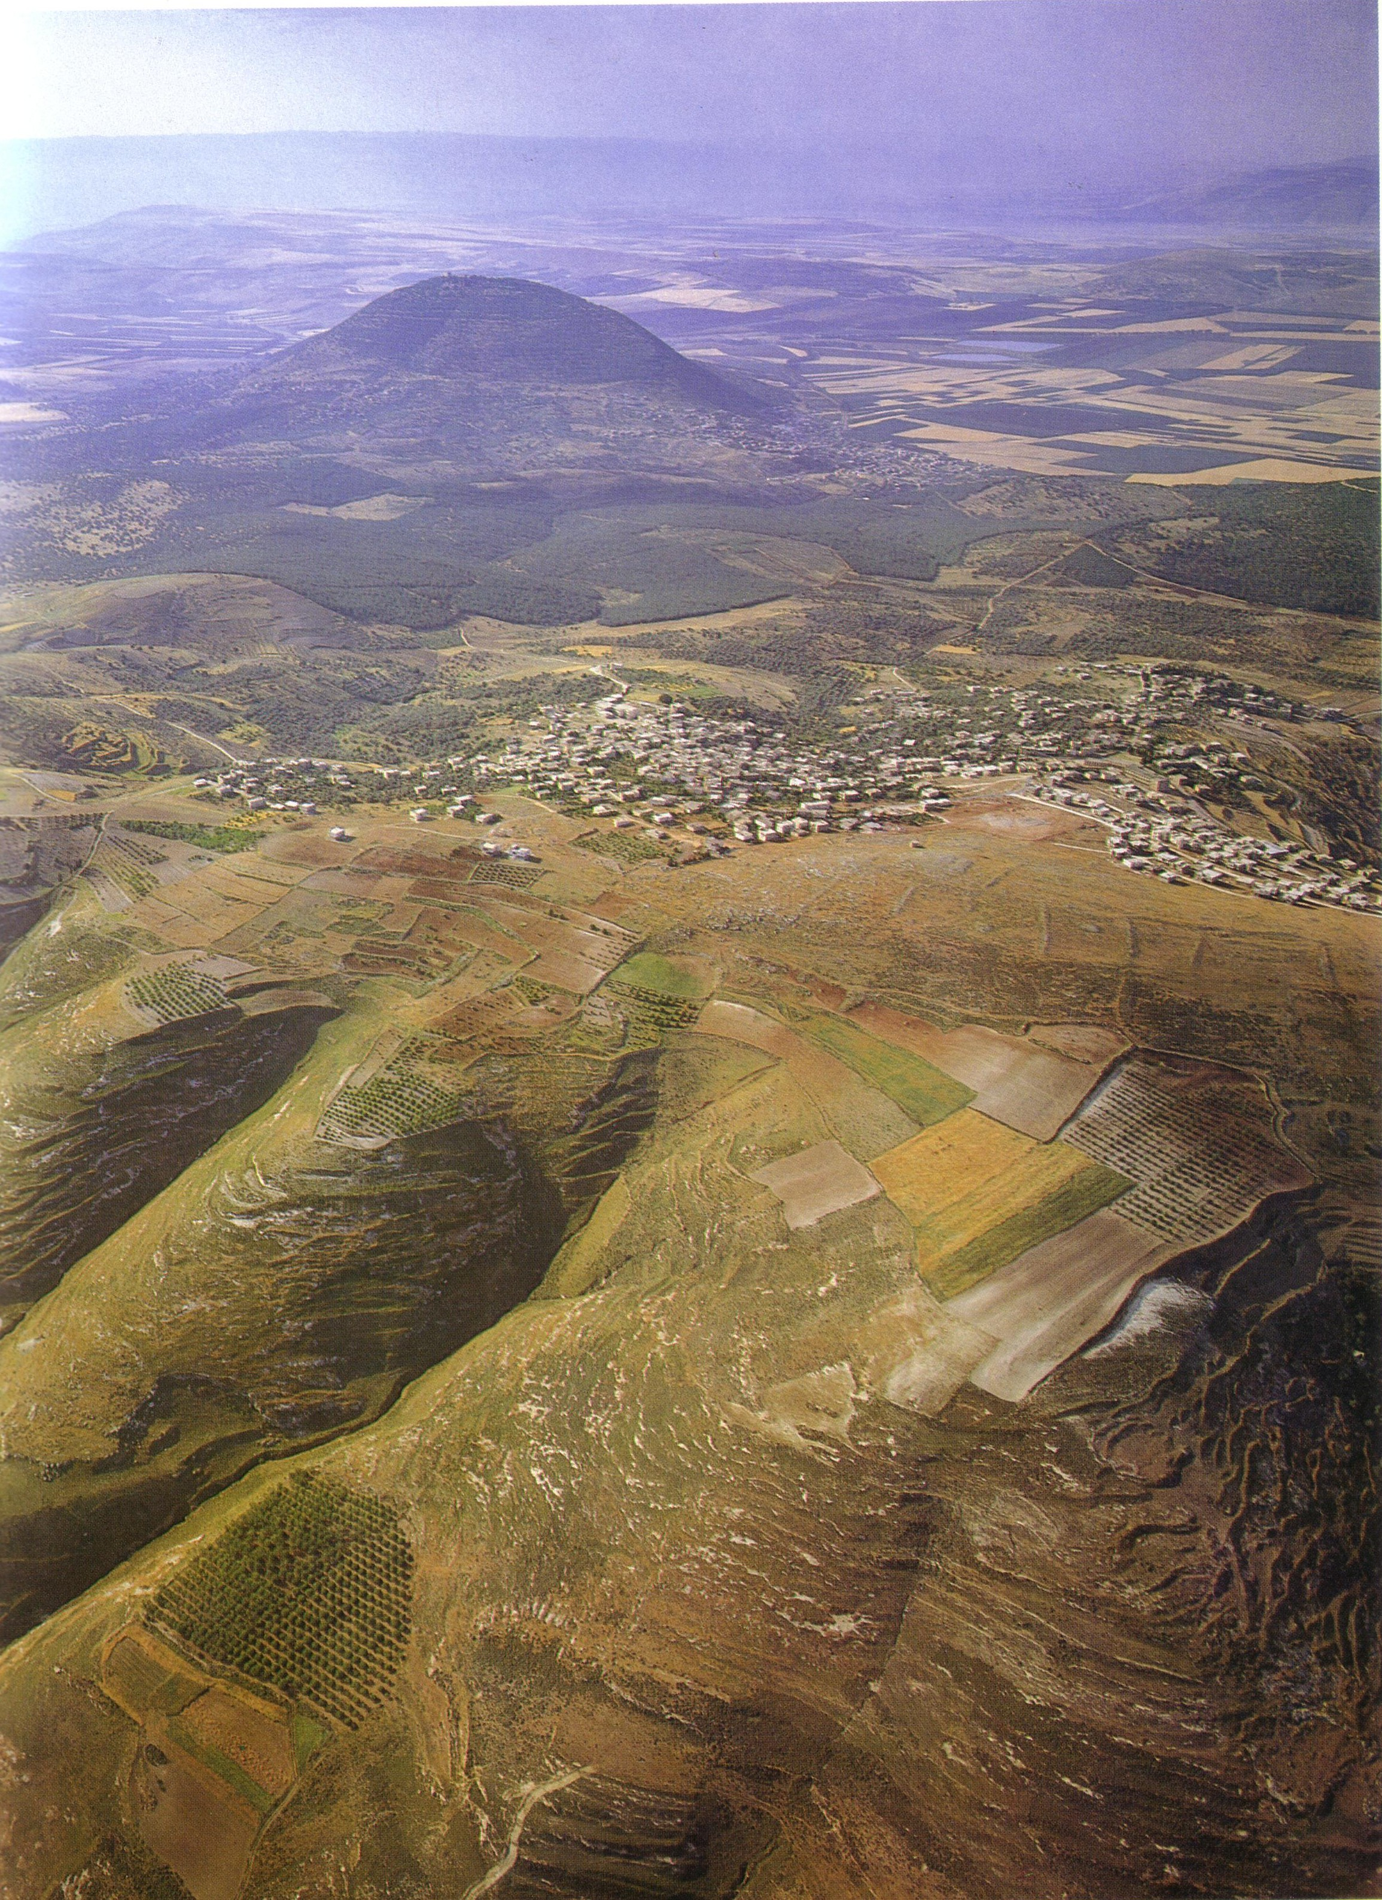
Núi Tha-bô trong Trũng Gít-rê-ên
18

Slide 42
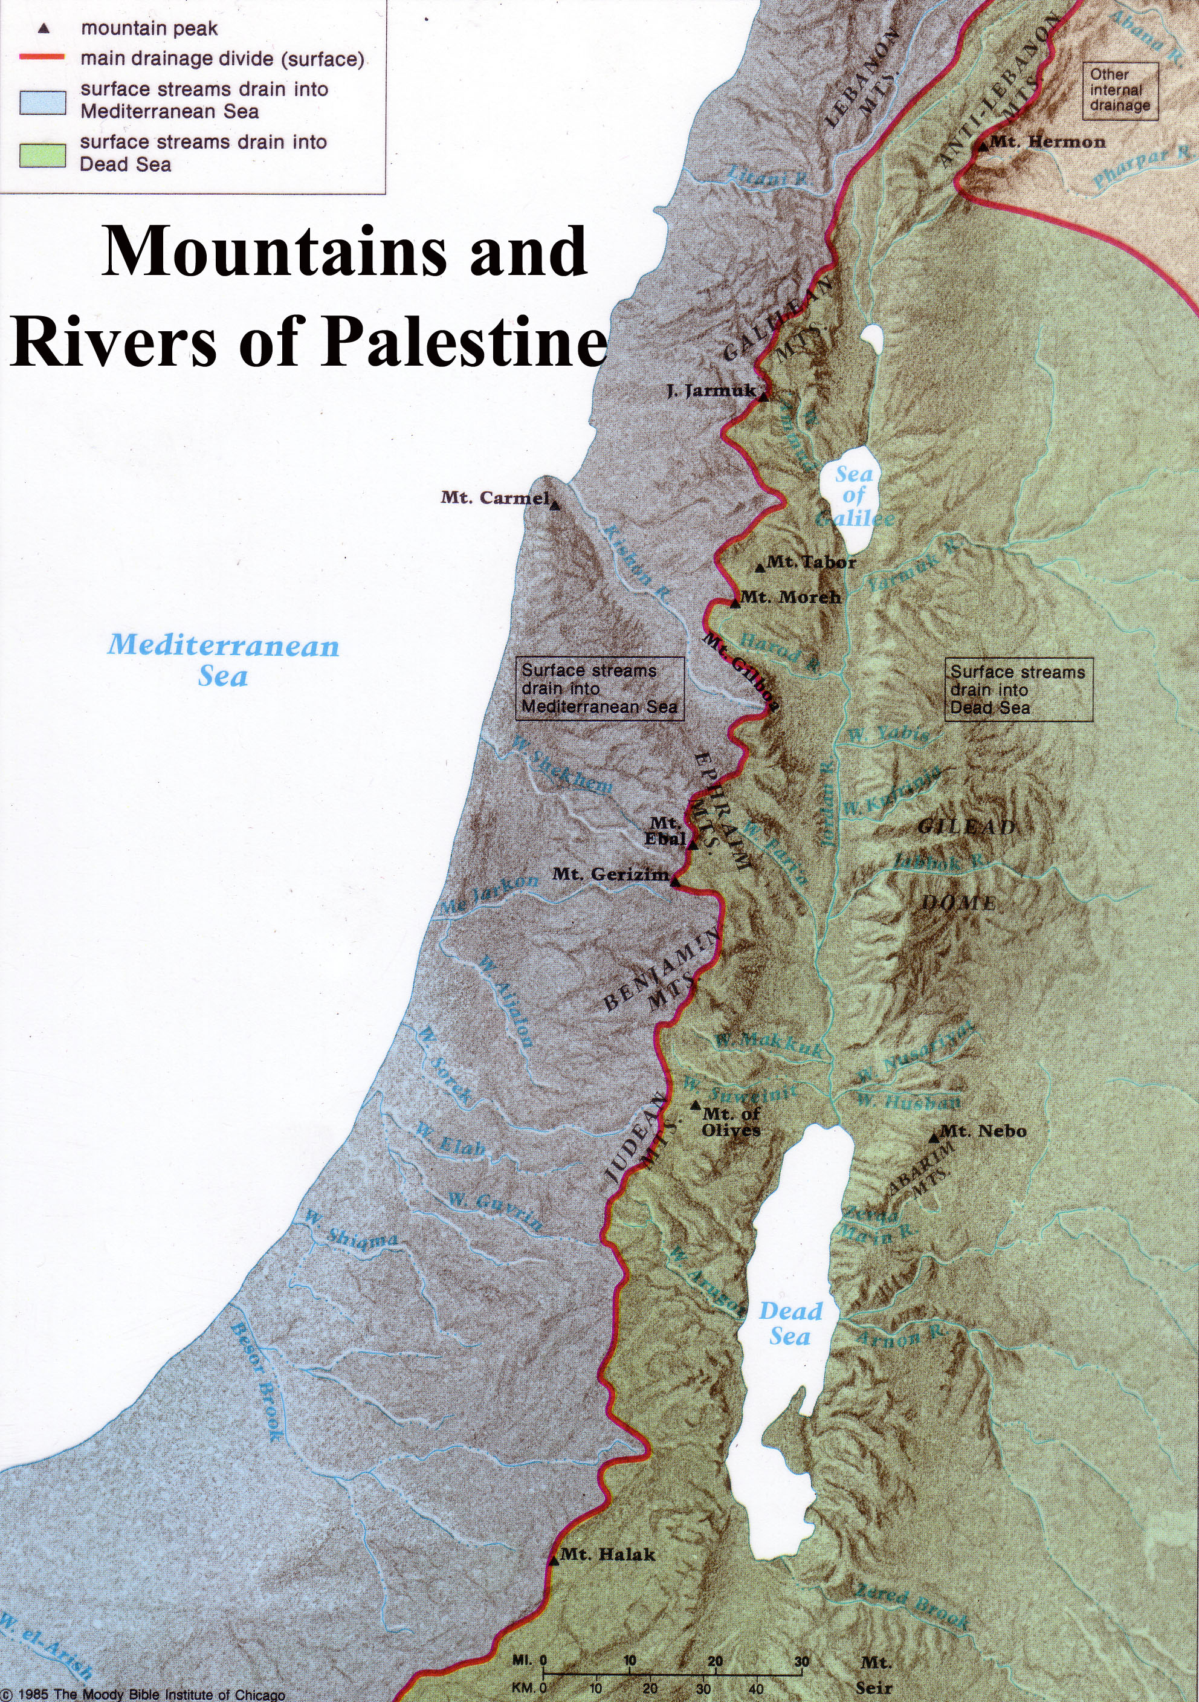
Rặng núi Trung du
18
Dãy núi sẽ khiến nước chảy về hướng đông hay tây.
Càng về hướng nam độ dốc càng nhiều

Slide 43
Độ cao theo hướng
Bắc-Nam
18
Đường Nứt Giô-đanh

Slide 44

Đường Nứt Giô đanh
18
Chỗ Đất Lún sâu
Từ hoang mạc Giu đê nhìn qua hướng đông đến Biển Chết

Slide 45
Độ cao theo hướng
Bắc-Nam
18
Cao nguyên
Transjordan

Slide 46
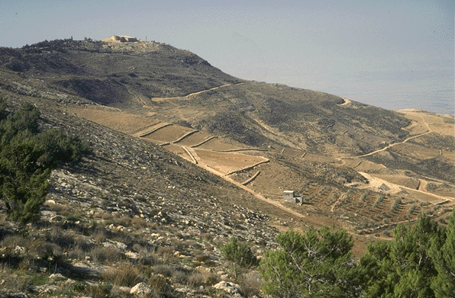
Cao nguyên bên kia sông Giô-đanh
18
Núi Nê-bô

Slide 47
Độ cao theo hướng
Bắc-Nam
18

Slide 48
Các Miền Israel (C.Ư)
18
Basan
Galilê
Israel
G
Ga-la-át
A
Ammôn
Giu-đê
Mô-áp
M
Eđôm
Ê

Slide 49
Địa hình Israel
http://www.studylight.org/se/maps/browse.cgi?st=51&pn=11

Slide 50
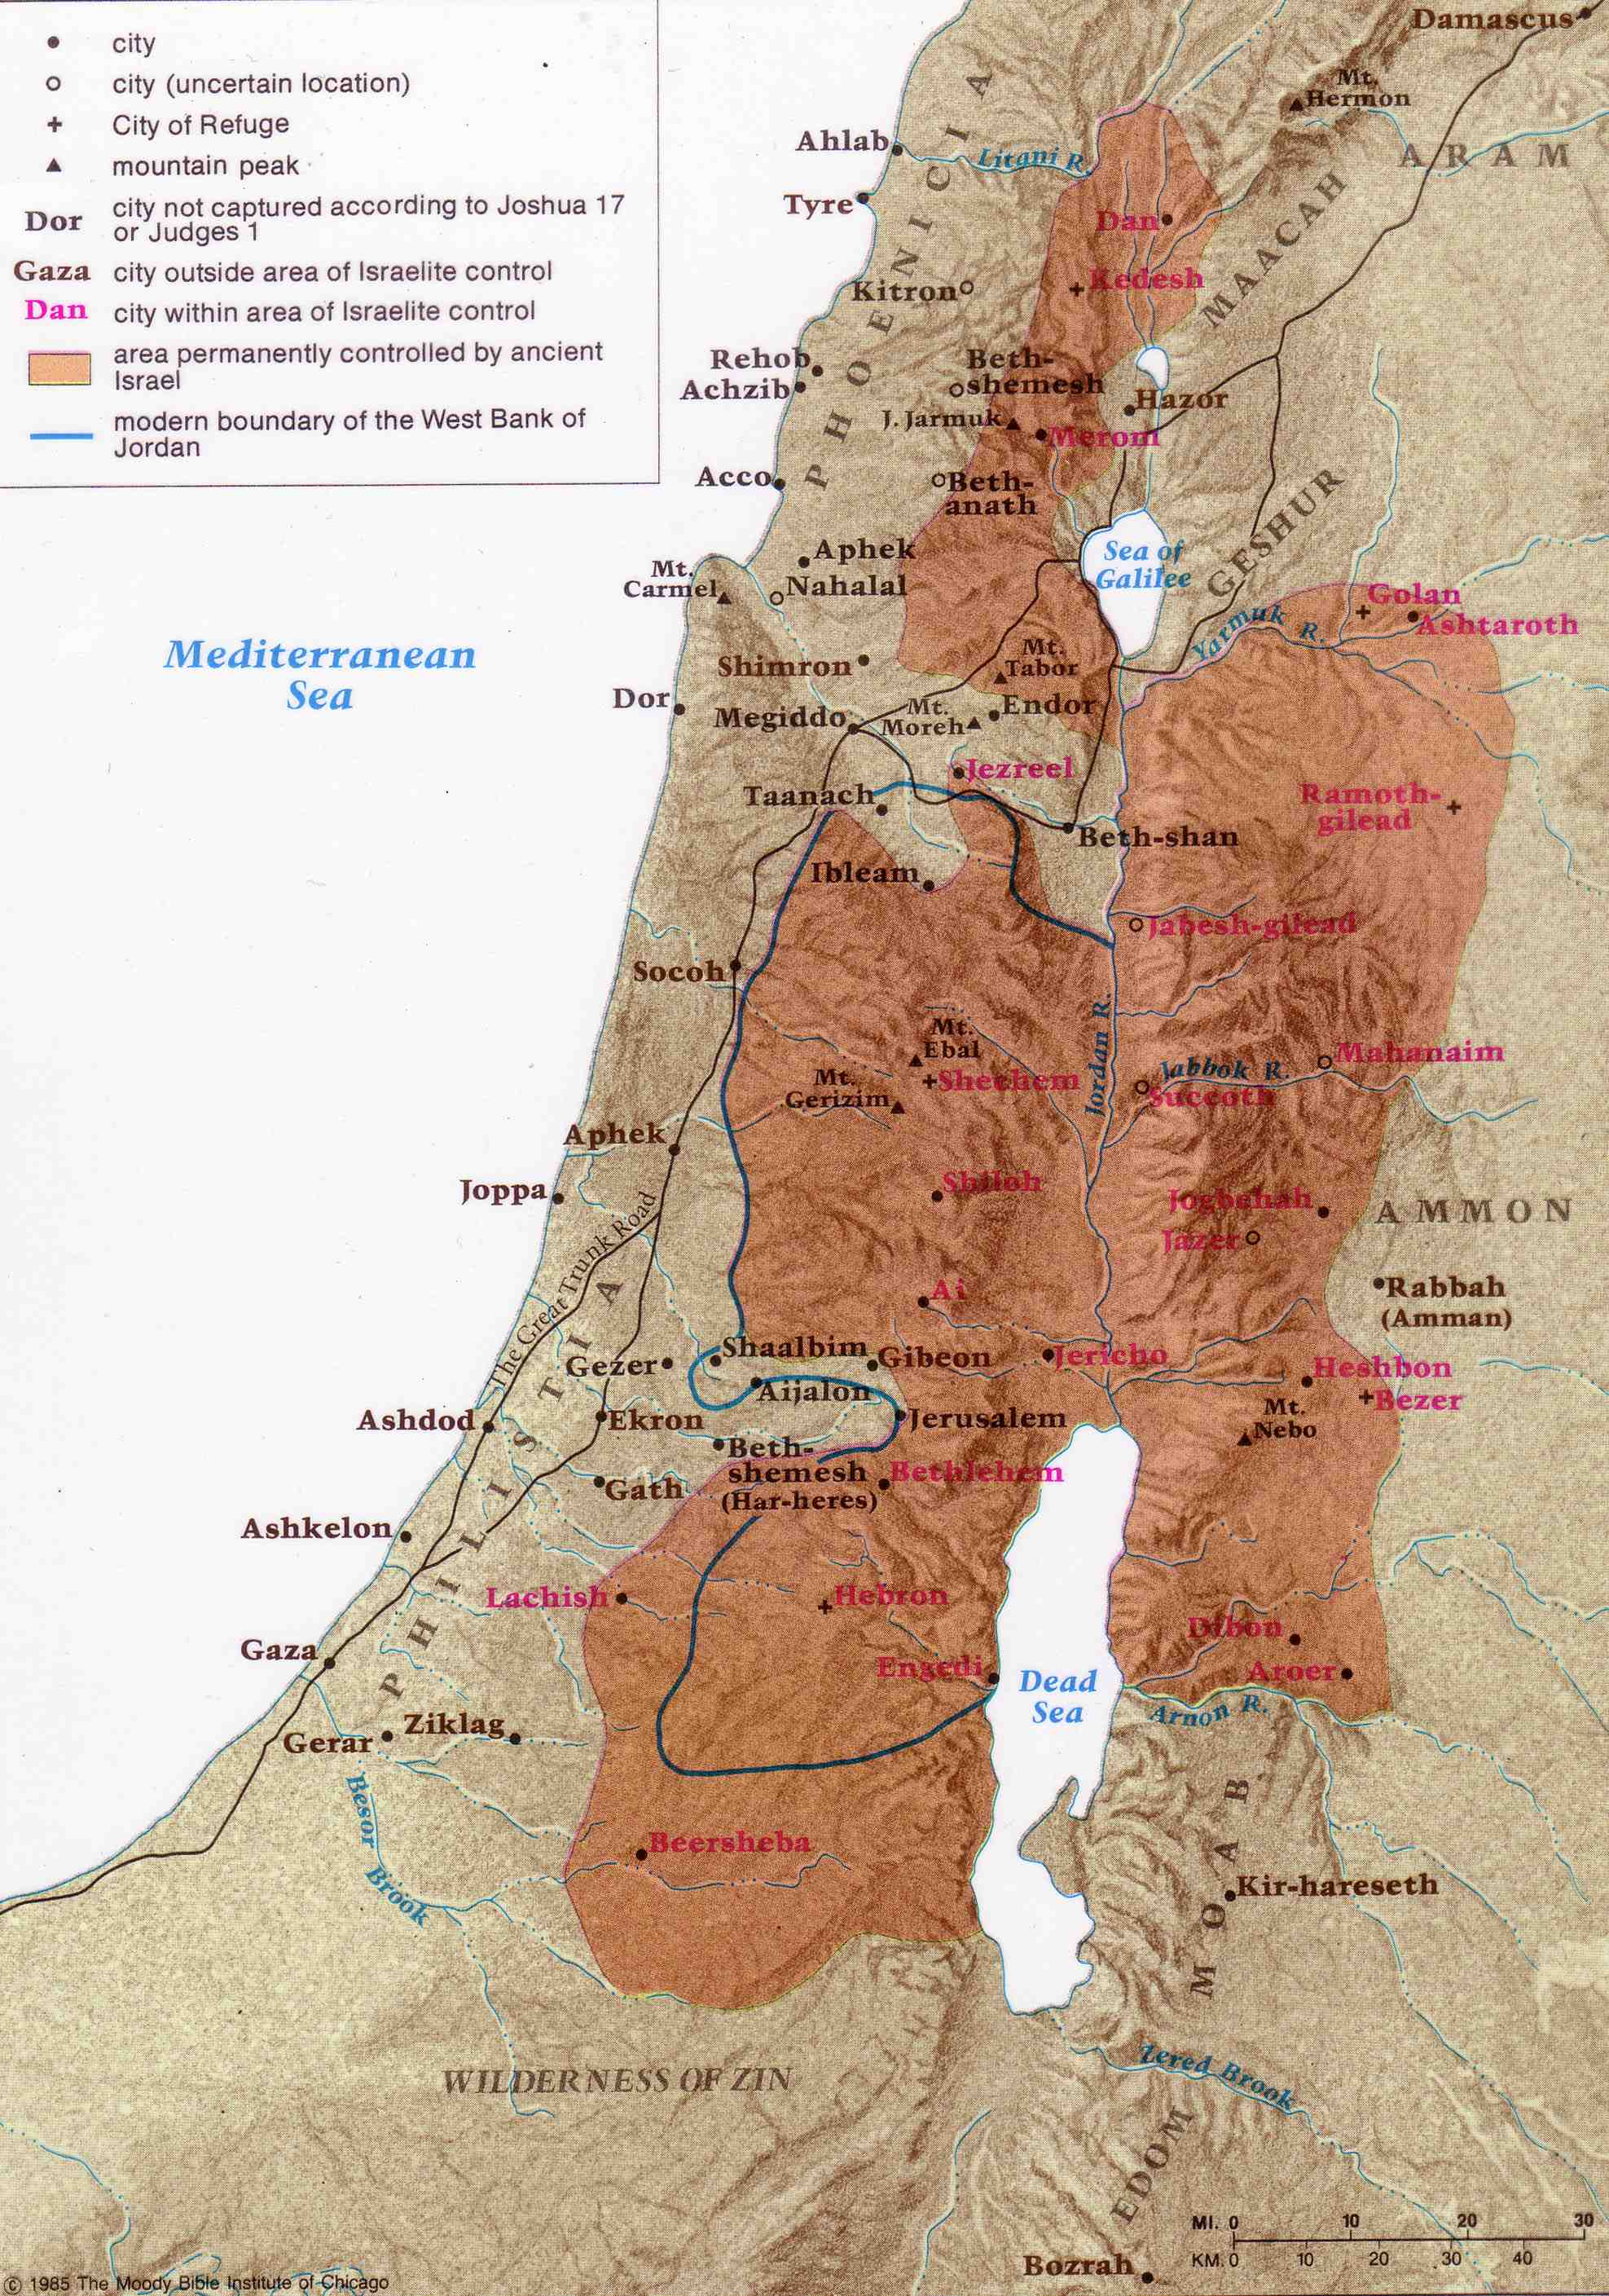
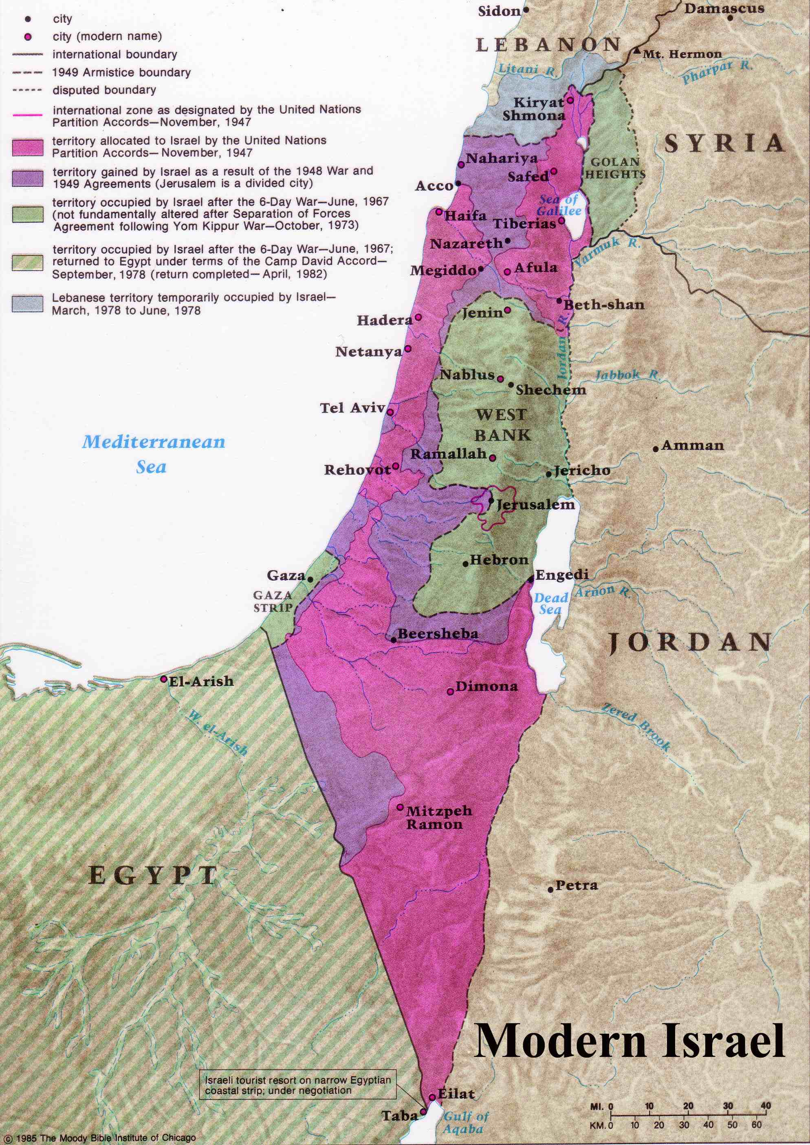
Israel năm 1400 T.C. chính là Bờ Tây ngày nay!

Slide 51
www.openbible.info Click on Bible Geocoding for the location of every identifiable place mentioned in the Bible linked to Google Earth.
www.ntimages.net This site features maps, photos of archaeological sites and photos of museum holdings from the Mediterranean basin related to the study of the New Testament.
www.bible.ca High resolution reproducible maps.

Slide 52
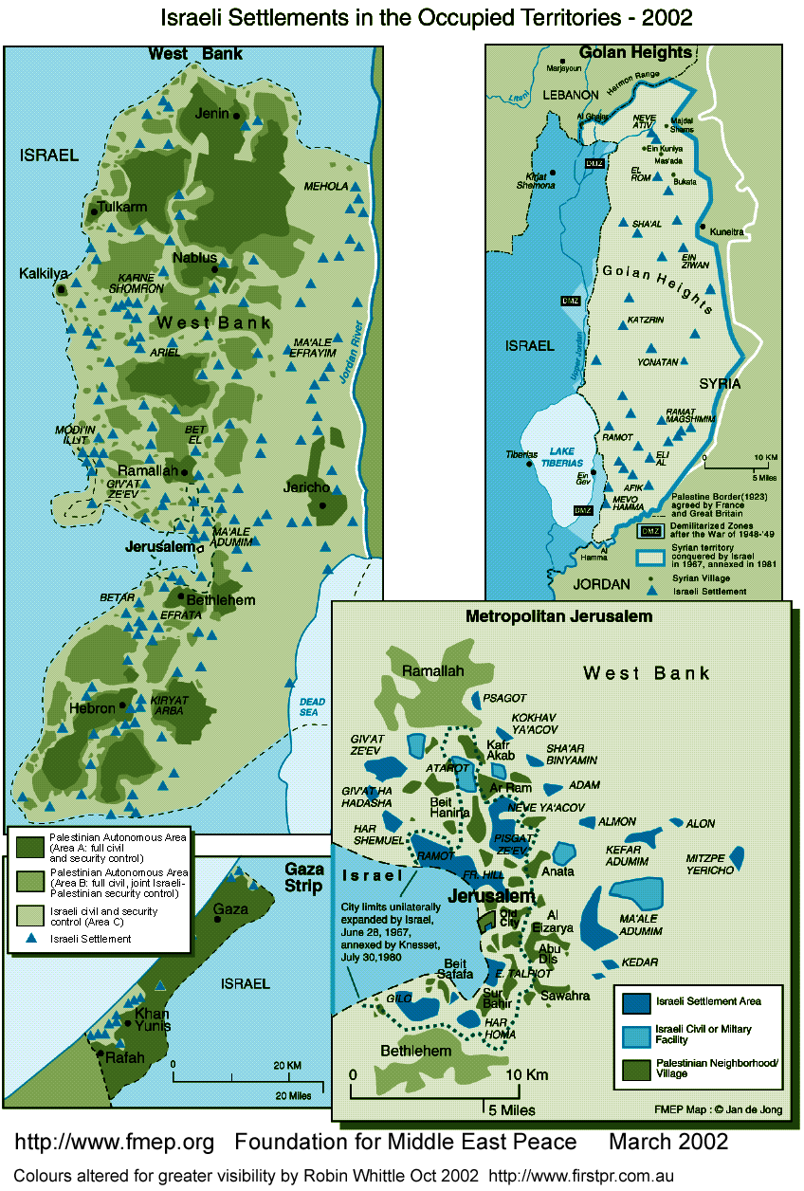
Israel Ngày nay
Foundation for Middle East Peace
(March 2002)

Slide 53

Bờ Tây (2002)
Foundation for Middle East Peace
(March 2002)

Slide 54

Dải Gaza
(2002)
Toàn bộ người Do Thái rời bỏ Gaza năm 2005
Foundation for Middle East Peace
(March 2002)
Notes:
Vào ngày 17 tháng 8, 2005 Israel bắt đầu di tản tất cả người Do Thái khỏi Gaza. Người ta cho rằng phải mất vài tuần lễ, nhưng thật sự chỉ diễn ra chưa đầy 1 tuần. Cả hai phía Israel và Palestine đồng ý rằng nhà cửa sẽ được san bằng và quân đội sẽ thực hiện việc đó sau khi người dân rời đi.
Tổng cộng 1700 gia đình phải rời bỏ nơi ở của mình với cái giá gần 900 triệu đôla. Bao gồm 166 nông dân Israel làm ra 120 triệu đôla bông hoa và đóng góp 15% nông phẩm xuất khẩu của Israel tại Gaza, gồm có 60 % cà chua bi và thảo dược xuất khẩu. Israel cũng sẽ mất 70 % sản phẩm sạch được trồng tại Gaza.
Tối Cao Pháp Viện Israel cũng phải đưa ra quyết định số phận của 38 nhà hội, nhưng hấu hết, nếu không nói là tất cả, sẽ được dỡ bỏ. Cùng với 48 hài cốt, kể luôn những nạn nhân của khủng bố, được di táng từ nghĩa trang bên ngoài Neve Dekalim về đất Israel. Tổng cộng 42 trung tâm giữ trẻ ban ngày, 36 trường Mẫu giáo, 7 trường tiểu học, và 3 trường Trung học sẽ bị đóng cửa. Người ta sẽ tốn hoảng 500 triệu đôla để di dời các căn cứ quân sự bên ngoài Gaza và xây mới những tiện nghi.
Sau khi tiến trình di dời hoàn tất, sẽ không còn một người Do Thái nào hiện diện tại dải Gaza. (from http://www.jewishvirtuallibrary.org/jsource/Peace/gaza_settlements.html)

Slide 55

Cao nguyên Golan (2002)
Foundation for Middle East Peace
(March 2002)

Slide 56

Jerusalem (2002)
Foundation for Middle East Peace
(March 2002)

Slide 57
Phía Trái
20
Di chuyển thời cổ Israel
Phía Phải
Tây & Bắc
Đông & Nam

Slide 58
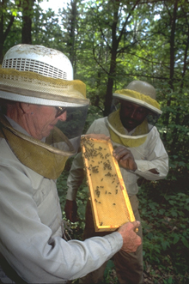
Phía Trái
2
20
Di chuyển thời cổ Israel
Phía Phải
Nông dân
Vùng đất Mật
Người chăn
Vùng đất Sữa

Slide 59
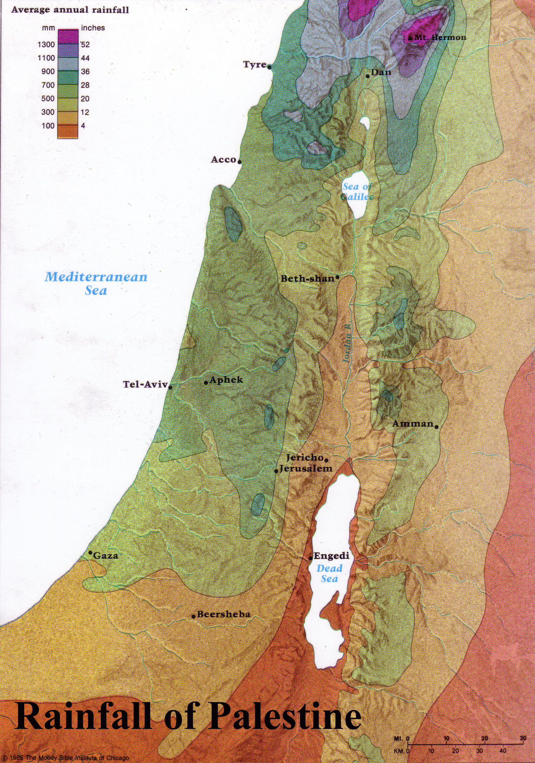
Lượng mưa ở Israel
Ướt hơn

Slide 60
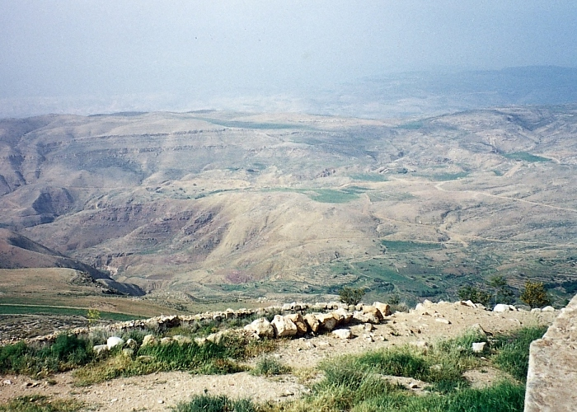
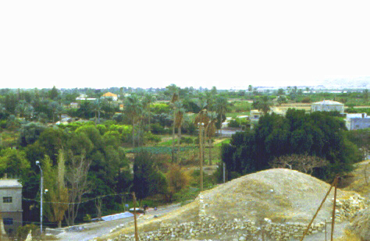
Vùng Đất Phì nhiêu
Núi Nê-bô (phóng to)
Looking Into the Promised Land From Atop Mt. Nebo
Từ Giêricô...
Nhìn ngang sông Giô-đanh về phía Núi Nêbô
Handbook pg. 26-29
1
25

Slide 61
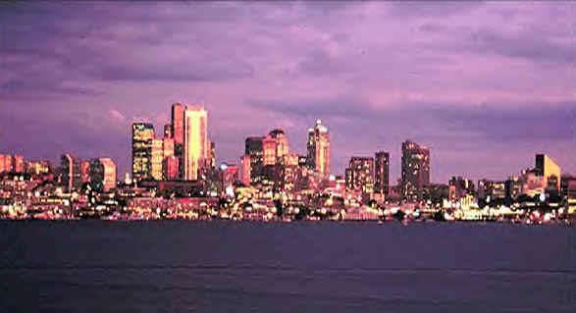
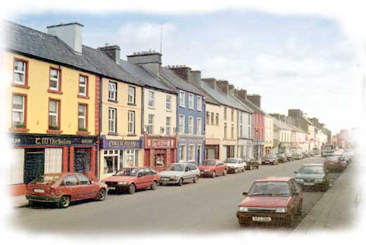
Phía trái
2
20
Đời sống thời
Israel cổ đại
Phía phải
40 thành phố lớn
310 Thị trấn nhỏ

Slide 62

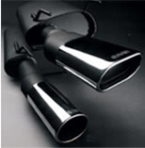
Phía Trái
2
20
Đời sống thời
Israel cổ đại
Phía Phải
Dễ dàng,
Có thể dự báo
Khó sống,
khó đoán

Slide 63
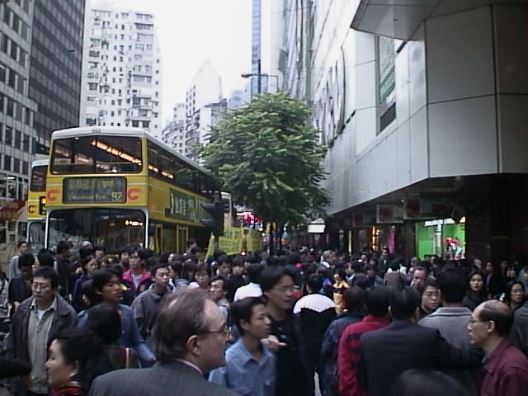
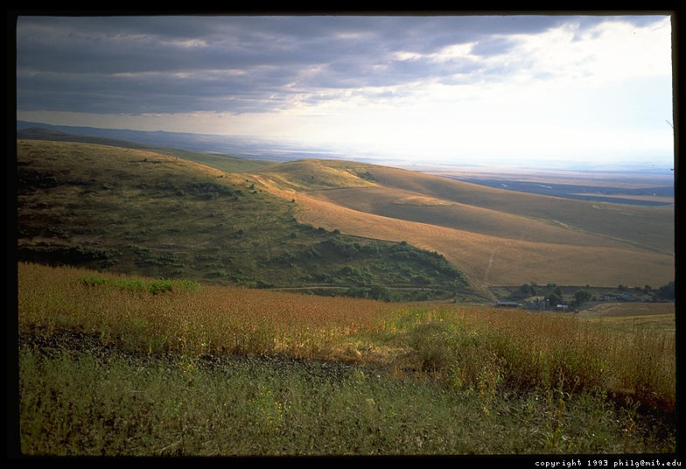
Phía trái
2
20
Đời sống thời
Israel cổ đại
Phía phải
Cô lập, yêntĩnh,
Chủ nghĩa dân tộc
Buôn bán,
sầm uất, quốc tế

Slide 64

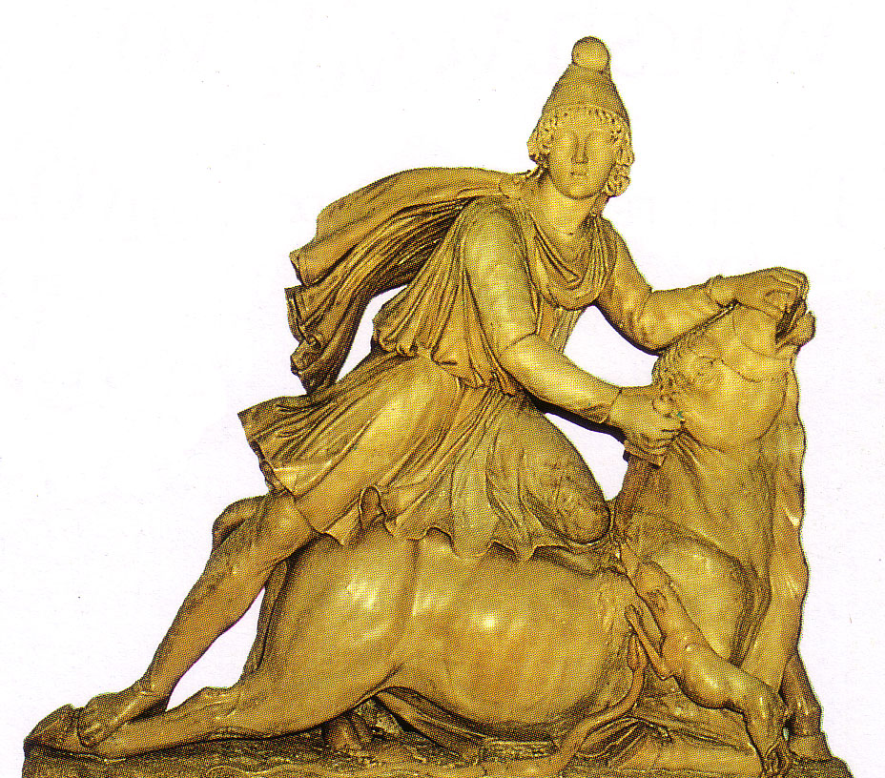
Phía trái
2
20
Đời sống thời
Israel cổ đại
Phía phải
Chủ nghĩa
hỗn hợp,
Chủ nghĩa ngoại giáo
Thanh sạch tôn giáo,
Độc thần giáo

Slide 65
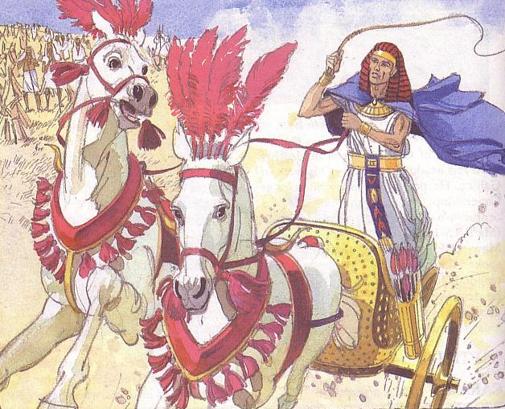
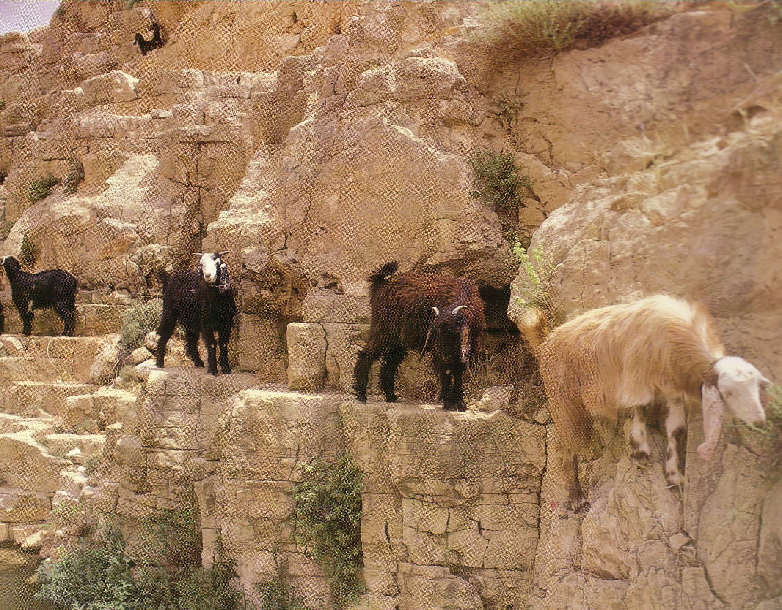
Phía trái
2
20
Đời sống thời
Israel cổ đại
Phía phải
Israel chỉ kiểm soát
150 năm
Israel kiểm soát
1650 năm

Slide 66
Phía trái
Đời thật
Phía phải
Theo bạn, VN có những phương diện nào giống phía trái?
Bạn đã tìm ra những phương cách nào hữu hiệu nhất để sống giống như phía phải?

Slide 67
Phía trái
Phoenicians
Syrians
20
Đời sống thời
Israel cổ đại
Phía phải
Dân miền biển,
The “ians” (mostly)
Dân vùng sa mạc,
The “ites”
Canaanites
Gileadites
Romans
Amorites
Ammonites
Israelites
Babylonians
Jebusites
Assyrians
Moabites
Philistines
Egyptians
Amalekites
Edomites

Slide 68
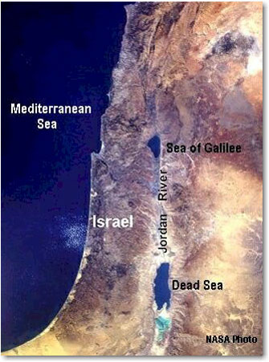
Israel ngày nay
Hồ Hulê không còn. Thời nay, nó chỉ còn giống như vùng đầm lầy. Từ năm 1950 – 1958, 12000 mẫu Anh được tháo nước để làm nông trại.
Biển Chết đã thu hẹp lại, nó bốc hơi và chỉ còn bằng phân nửa thời Cựu Ước mà thôi.

Slide 69
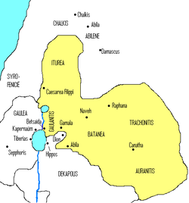
Phần đất được ban cho Hêrốt vì lòng trung thành với Lamã (năm 23 T.C.)

Slide 70
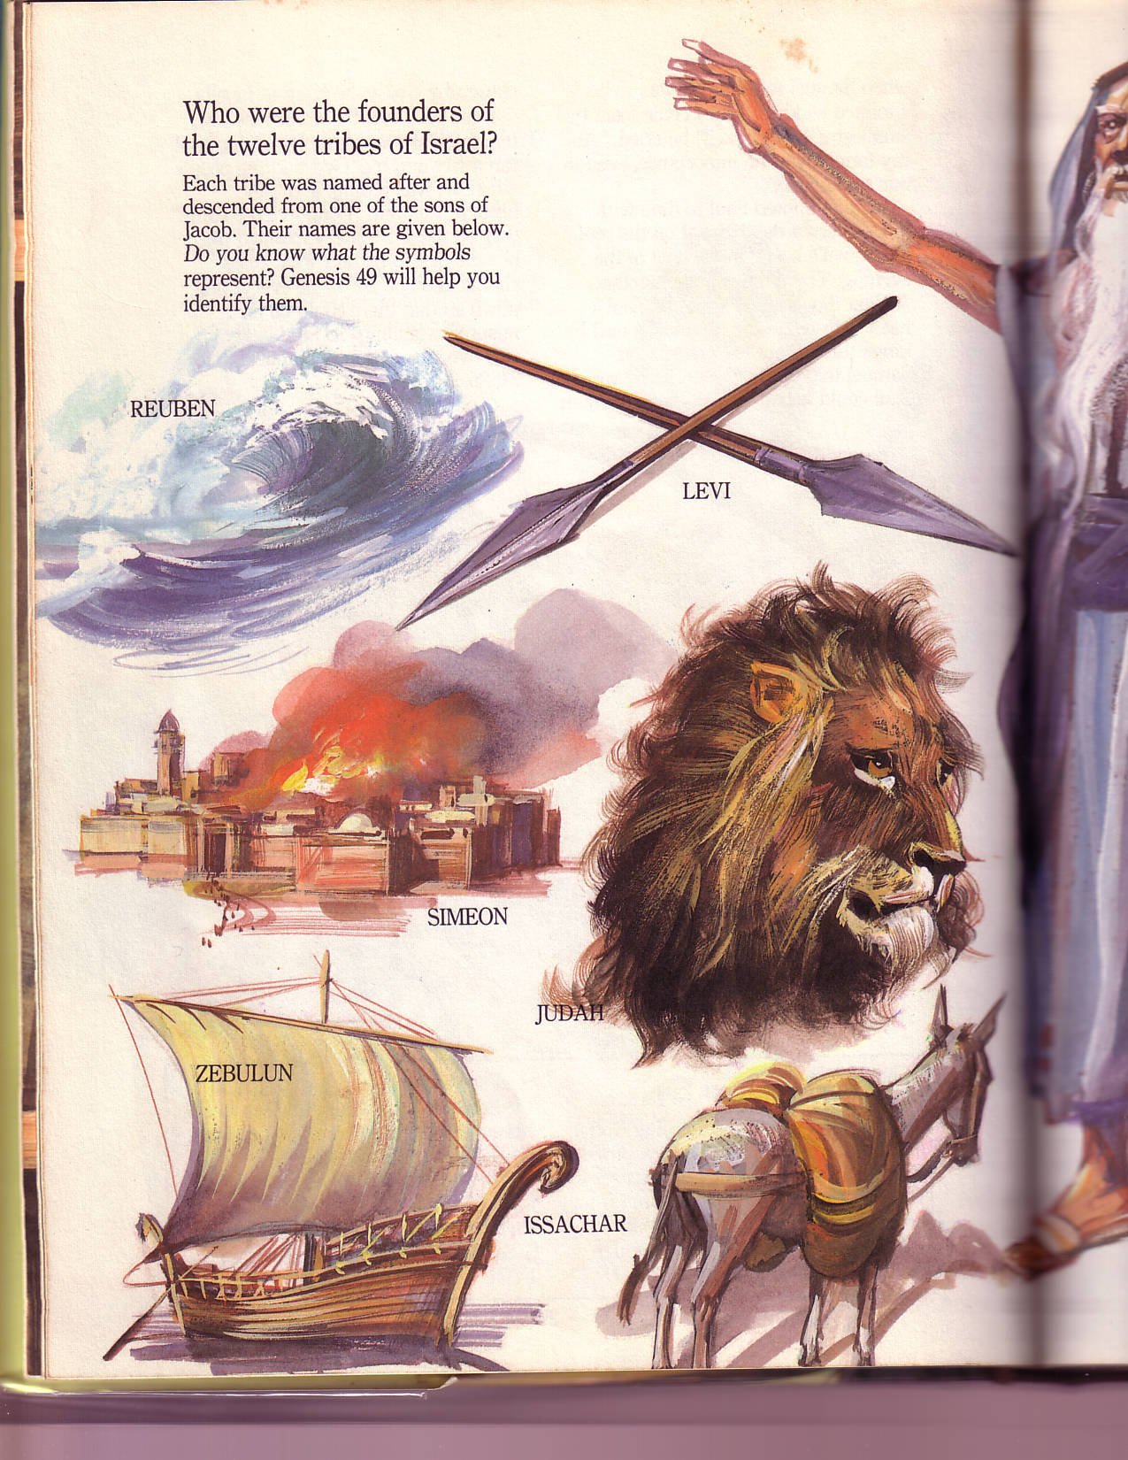
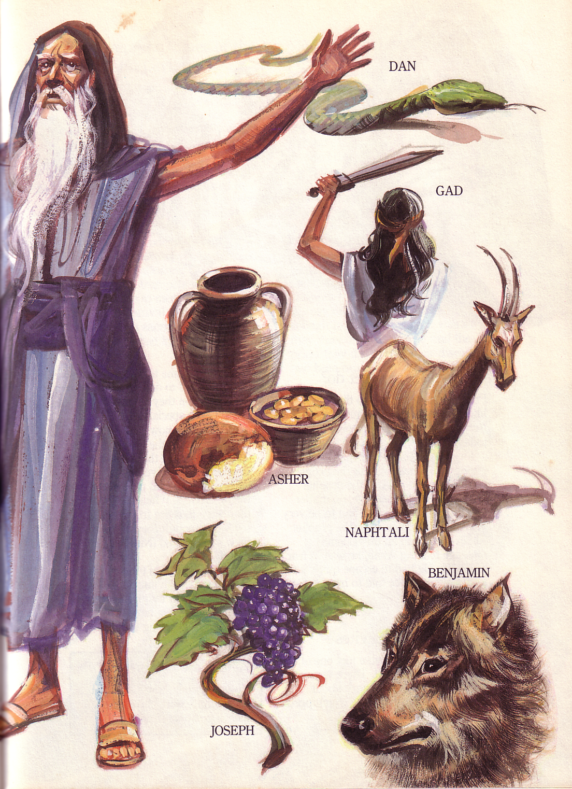
Lời chúc phước của Gia cốp cho 12 con trai là lời tiên tri (Sáng 49-50)

Slide 71

Blessing Judah & the Lesser Tribes
Lời chúc phước của Gia cốp cho 12 con trai là lời tiên tri (Sáng 49-50)
Sabulôn
Ysaca
Lêvi
Giuđa
Rubên
Simêôn

Slide 72
Blessing All the Tribes
Néptali
Ase
Manase
Sa-bu-lôn
Y-sa-ca
Manase
Épraim
Gát
Đan
Bêngiamin
Levi
Giuđah
Rubên
Simeon

Slide 73
Black

Slide 74


Bối cảnh thời Cựu Ước—BibleStudyDownloads.org
Tải Về Tài Liệu Nghiên Cứu Kinh Thánh
Notes:
OT Backgrounds VN

